Slide 1
予備競技会の戦略評価
情報画像実験IIIプレゼンテーション大会1
2019年2月6日
16班 コーナーで差をつけろ
バラタ・トゥリプラムディヤ・オンゴ 魚躬良太
鈴丸玲司 本間慎一朗 原田佳拓
Notes:
今から16班の発表、予備競技大会の戦略評価を始めます。よろしくお願いします。まず最初に今回の予備競技会での私たちのチームの大きな戦略を発表します。

Slide 2
戦略:コーナーで差をつける！
両方
センサーからの値を確実に読み取りたい
センサーからの値を早くタイヤに反映させたい
ライントレーサー
どのようなカーブに対しても早く曲がるようにしたい
ペナルティー計測
モーターの動きを正確に制御したい
Notes:
その戦略は「コーナーで差をつける」です。私たちのチームはコーナーで他のチームと差をつけることを大きな戦略としました。そのためにセンサーからの値を確実に習得し,さらにすぐにタイヤに反映できるような仕様にしようと考えました.さらにライントレースではどんなカーブでも早く曲がるように、ペナルティ計測ではモーターの動きを確実に制御できるようなものにしようと考えました。

Slide 3
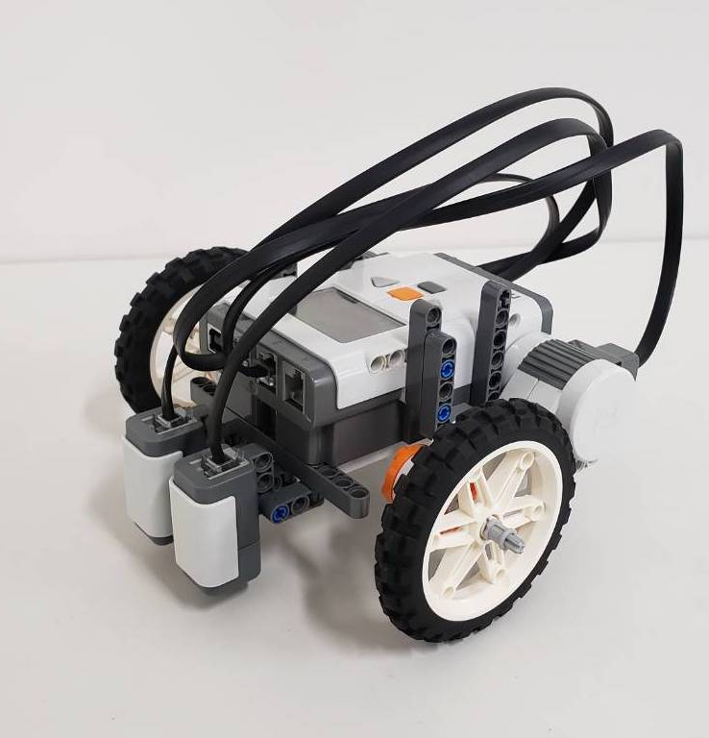
ハードウェアの仕様:
重量：600 gr
センサーとタイヤの距離：10 mm
タイヤ間の距離：145 mm
センサーの高さ： 9 mm
センサー間の距離： 32 mm
ボール付きピンを使用する
ロボットの重心をタイヤの近くにする
Notes:
まずハードウェアの仕様をこのようにしました。重量は部品をサンプルの110個から52個へ減らしたことにより745gから600gまで軽量化することができました。またセンサーとタイヤ間距離を10mmと短くしたことでセンサから読み取った値をすぐにモーターに反映させることができます。さらにタイヤ間距離を145mmと短くすることにより、曲がるときによりインコースで曲がることができタイムの短縮につなげました。
http://www.nxtprograms.com/NXT2/five_minute_bot/steps.html
https://www.masteringlegorobot.com/Using%20Light%20sensors/Using%20Light%20Sensors.pdf
重量：745gr
センサーとタイヤの距離：データないが，サンプルロボット見れば明らかに近くなった
タイヤ間の距離：円コースで綺麗に一周できるようにするために
使用した部品：52個（本体やセンサーを含む）

Slide 4
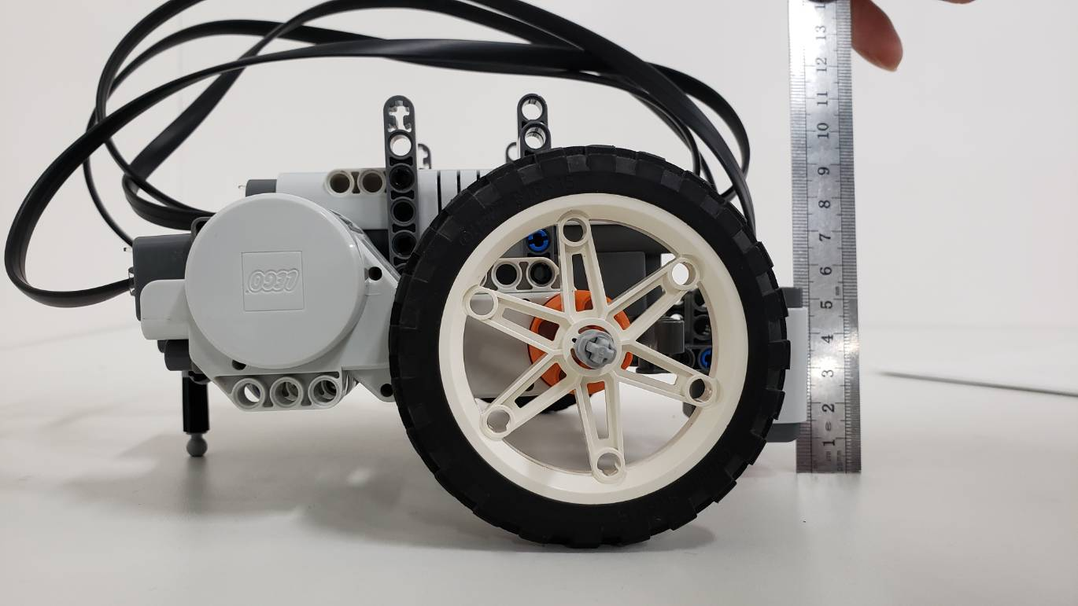
ハードウェアの仕様:
重量：600 gr
センサーとタイヤの距離：10 mm
タイヤ間の距離：145 mm
センサーの高さ： 9 mm
センサー間の距離： 32 mm
ボール付きピンを使用する
ロボットの重心をタイヤの近くにする
Notes:
ライトセンサーとカラーセンサーの性能を最も良く発揮する高さは5mmから８mmと言われています。そこを私達の班はサンプルの14mmから９mmまで高さを低くすることに成功しました。これによりセンサーの値を確実に習得することができ、動作範囲が広くなったことにより制御しやすくなりました。
センサーの高さ：約14mm

Slide 5
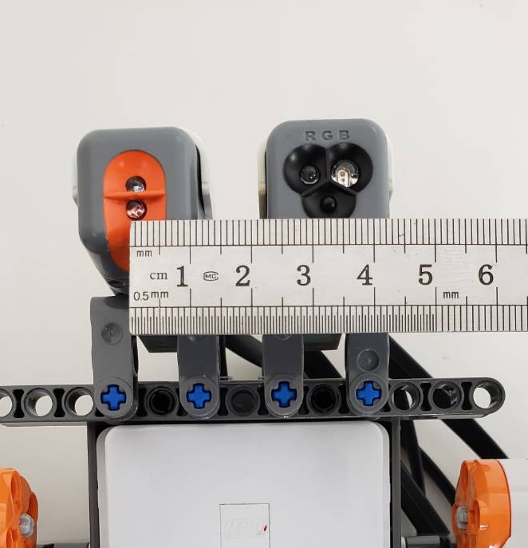
ハードウェアの仕様:
重量：600 gr
センサーとタイヤの距離：10 mm
タイヤ間の距離：145 mm
センサーの高さ： 9 mm
センサー間の距離： 32 mm
ボール付きピンを使用する
ロボットの重心をタイヤの近くにする
Notes:
次に，車線に合わせて常にグレーの値を読み取れるようにセンサ間の距離を32mmにしました．
センサー間の距離：５穴→3穴（1穴＝約8mmなので16mm短くした）

Slide 6
ハードウェアの仕様:
重量：600 gr
センサーとタイヤの距離：10 mm
タイヤ間の距離：145 mm
センサーの高さ： 9 mm
センサー間の距離： 32 mm
ボール付きピンを使用する
ロボットの重心をタイヤの近くにする
Notes:
写真から見られるようにテールをキャスターではなくボール付きのピンにしたことと全体の重心をタイヤに近くにすることで走行中に滑ってずれることを防止しより線に沿った走行が行えるようにしました。
サンプルで使用した部品：約110個

Slide 7


ライントレースの実際（1/2）:
線をまたいで，ターゲット値のキャリブレーションを行う
315
365
$$target=light_val −color_val$$
ターゲット値：50
427
437
左図のセンサー値：$−210−50=−260$
右図のセンサー値： $210−50=160$
217
227
Notes:
次にライントレースの仕様についてです。ライトとカラーセンサーを一つのセンサーとして扱い、モーターのパワーを制御できるように線をまたいでライトセンサーとカラーセンサーの差をtarget値としてキャリブレートする。図のようにターゲット値とセンサー値との誤差の符号でどちらに曲がるか分かるようになっています．それに加えて，センサー値の変化が連続的であるため，値の大きさでカーブの半径を予測でき，それに対する適切なパワーをモーターに与えることができます．つまり，センサー値とパワー値が比例関係にあり，センサー値の変化や累積された誤差に基づいて、より正確なパワー制御ができます．これをPID制御といいます。
ライトセンサーとカラーセンサーを一つのセンサーとして扱い，モーターのパワー制御を行う．図のようにセンサー値とターゲット値の誤差の符号で右か左のカーブが分かる．それに加えて，センサー値の変化が連続的であるため，値の大きさでカーブの半径を予測でき，それに対する適切なパワーをモーターに与えることが可能となる．つまり，センサー値とパワー値が比例関係にあり，センサー値の変化や累積された誤差に基づいてより正確なパワー制御ができる．これはPIDといい，PID定数調整…
http://legolab.daimi.au.dk/Danish.dir/WRO2018Elementary/LeftEdgeDrive/PID%20Controller%20For%20Lego%20Mindstorms%20Robots.pdf
https://robocupjunior.org.au/sites/default/files/Rescue/RoboCup%20Rescue%20Workshop%202015-Part%203-PID_LineFollowing.pdf

Slide 8
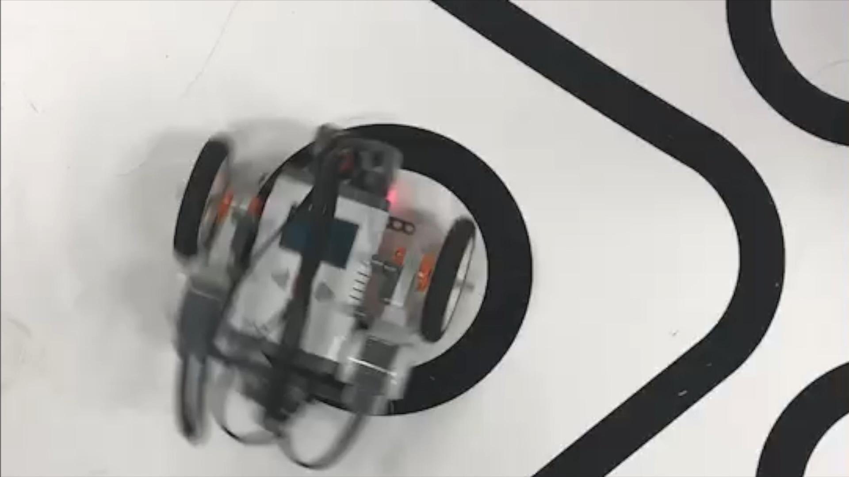
ライントレースの実際（2/2）:
曲がる際，片方のタイヤを逆転させる
Notes:
次にカーブについてです。半径の小さいカーブでは，曲がった後でセンサーの位置が線からずれないように、かつ素早く曲がれるように，逆回転が必要になりました．これにより動画で確認できるように，円内にあるタイヤが逆転してセンサーが線からずれずに素早く曲がることができました．
PID制御には定数を実験で決定する必要があり，変更するごとに再コンパイルしなければならない．そのため，PID定数を調整する機能を追加する．
急カーブでは，スペースが小さいため，曲がった後でセンサーの位置が線からずれないようかつ素早く曲がれるように，逆転が必要．動画で確認できるように，円内にあるタイヤが逆転してセンサーが線からずれずに曲がれる．

Slide 9
ペナルティ計測:
直進領域
両輪が等速でなければ直進できない
回転センサーからの値を基にモーターのパワー制御を行う
左モーターのパワーは右のモーターの回転角度に合わせる
円領域
黒→白→黒の順番で検知できたら，目的地領域に到達すると見なす
目的地内にあるときdly_tskで少し進んでから停止する
Notes:
次にペナルティ計測について,直線領域と円領域に分けて説明します。直線領域では直線に進むために両輪の速度を等しくすることに重点を置きました。具体的にはPID制御とmaster-slaveを使用しました。Master-slaveとは回転センサからタイヤの角度の値を取得し、左のモーターは右のモーターの回転角度に合わせるようにする方法です。これにより二つのタイヤの回転角度が同じになり両輪の速度を等しくすることができました。円領域ではスタートしてから黒、白、黒の順番で認識できたら、円領域に到達したとしてスピードを落とし,dly_tskで真ん中まで進んでから停止するようにしました。
sコースを直進領域と目的地領域に分割する
回転センサーからの値はタイヤの角度
具体的にPID制御かつmaster-slave
両方のセンサー値が黒・色の許容範囲にあることで黒・白の判定を行う

Slide 10
結果と課題:
結果
ライントレース： 21.93秒，ペナルティ計測： 20%
全てのコースを完走でき，チームの戦略を実現できた！
課題
開発機能がうまく行かない場合，原因がハードウェアかソフトウェアかの早い判断が必要である
スケジュールの再構成がないようにメンバーの作業量を調整する必要がある
Notes:
次に予備競技会の結果と課題です。結果はご覧のようになりました。ライントレースではコースアウトしてしまったり、直線でジグザグに走行したりしてしまいました。これらの原因としてはPID制御の定数の調整が不十分であったためだと考えられます。ペナルティエリアではスピードが落ちることなく綺麗に直進してしましました。これは黒か白を認識する範囲が不適切だったと判断されます。今回の結果から課題は下のようになりました。今回、ハードに原因があるのにも関わらずソフトの改良をし続け多くの時間を無駄にしてしましました。また、メンバー間の作業量に差がありスケジュールを再構成したりすることが多くありました。これらの課題から開発に行き詰まった際、原因がハードなのかソフトなのか判断すること、また作業が多くて達成度が80%切ると判断した場合は進行の早い人に手伝ってもらい全員が達成度100％を目指します。これからの作業においてこのことを意識して次のもの集め競技会では良い結果が残せるように頑張ろうと思います。
これで16班の発表を終わります。ご静聴ありがとうございました。

